Slide 1
ОТЧЕТ ПО НРАВСТВЕННО – ПАТРИОТИЧЕСКОМУ
ВОСПИТАНИЮ
в подготовительной группе
№ 9

Slide 2
«Любовь к родному краю, родной
культуре, родной речи начинается
с малого – любви к своей семье, к
своему жилищу, к своему детскому
саду. Постепенно расширяясь, эта
любовь переходит в любовь к
родной стране, к ее истории,
прошлому и настоящему, ко всему
человечеству»
Д.С Лихачев

Slide 3
ЦЕЛЬ:
Воспитание гражданина и патриота своей страны,
формирование нравственных ценностей.
Ориентировать родителей на патриотическое воспитание детей в семье.

Slide 4
ЗАДАЧИ
1. Воспитание у ребенка любви и привязанности к своей семье, дому, детскому саду, улице, городу.
2. Формирование бережного отношения к природе и всему живому; воспитание уважения к труду.
3. Развитие интереса к русским традициям и промыслам.
4. Формирование элементарных знаний о правах человека.
5. Расширение представлений о городах России
знакомство детей с символами государства (герб, флаг, гимн);
6. Развитие чувства ответственности и гордости за достижения семьи,страны.
7. Формирование толерантности, чувства уважения к другим народам, их традициям.

Slide 5
СИСТЕМА И
ПОСЛЕДОВАТЕЛЬНОСТЬ
РАБОТЫ
ДЕТСКИЙ САД
СЕМЬЯ
РОДНАЯ УЛИЦА,
РАЙОН
ПРАВА И ОБЯЗАННОСТИ
СТРАНА ,
ЕЕ СТОЛИЦА, СИМВОЛИКА
РОДНОЙ ГОРОД

Slide 6
ФОРМЫ РАБОТЫ
ОСНОВНЫЕ НАПРАВЛЕНИЯ
ДОШКОЛЬНОГО ОБРАЗОВАНИЯ
ХУДОЖЕСТВЕННО – ЭСТЕТИЧЕСКОЕ РАЗВИТИЕ
СОЦИАЛЬНО – ЛИЧНОСТНОЕ РАЗВИТИЕ
ПОЗНАВАТЕЛЬНО – РЕЧЕВОЕ РАЗВИТИЕ
ФИЗИЧЕСКОЕ РАЗВИТИЕ

Slide 7
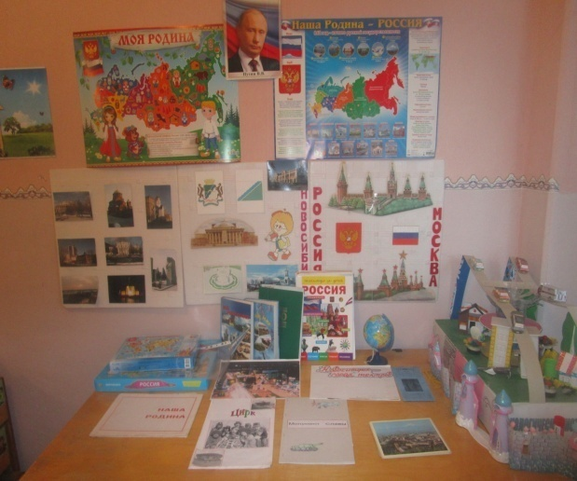
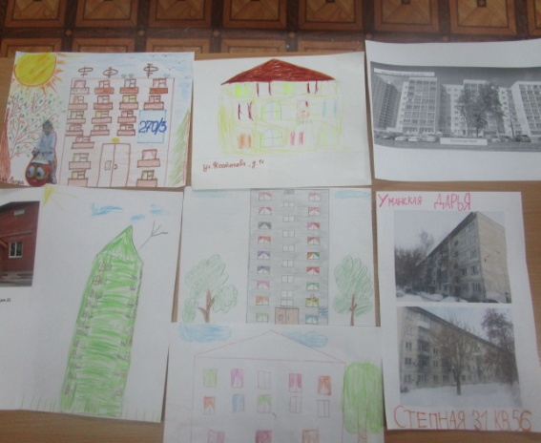
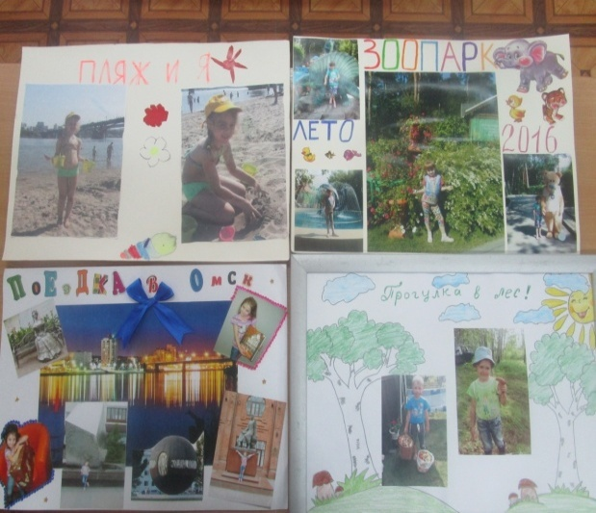
Познавательно- речевое развитие

Slide 8
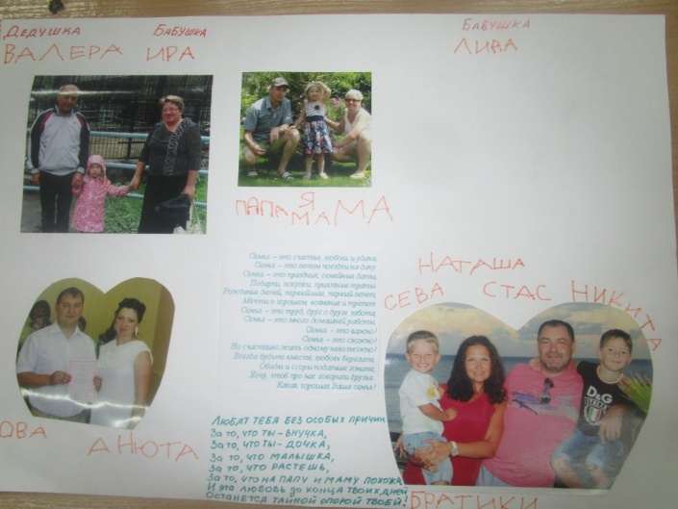
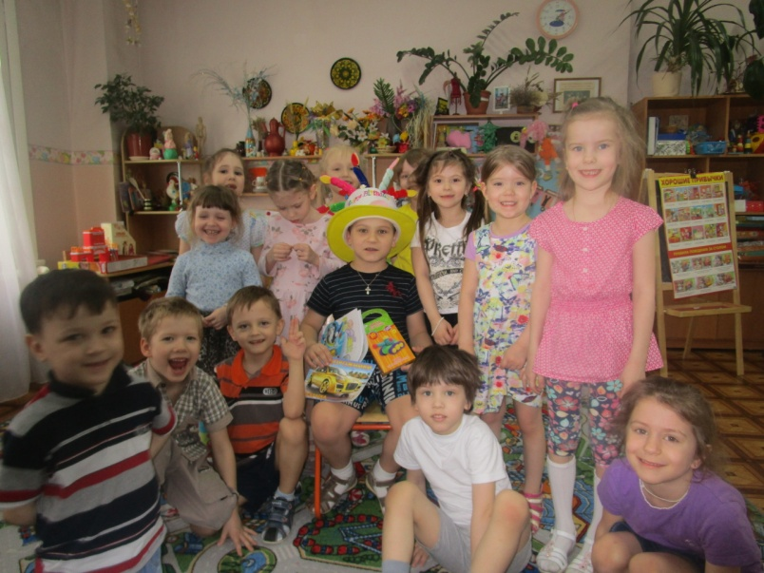

Slide 9
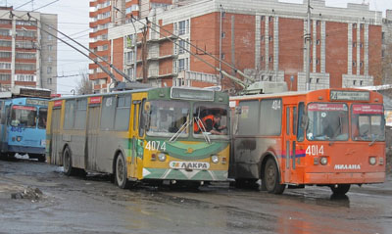
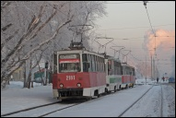
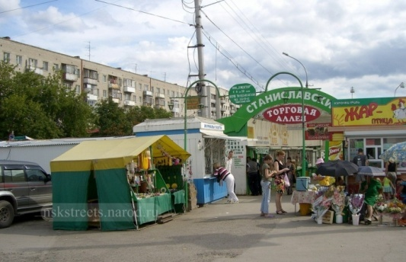
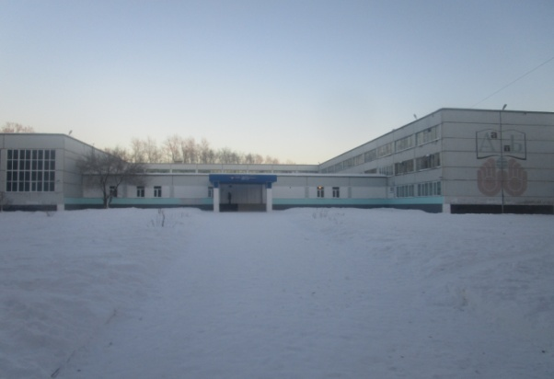
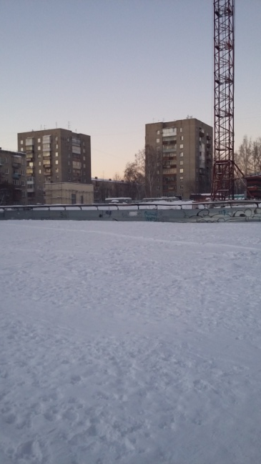
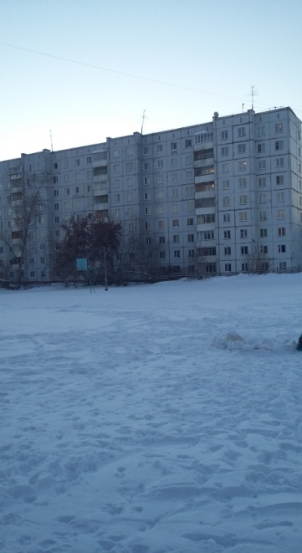
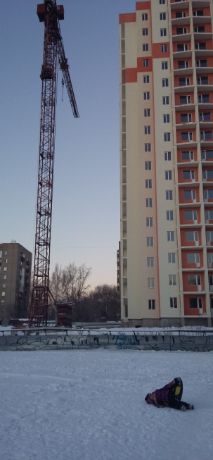
Моя малая родина

Slide 10
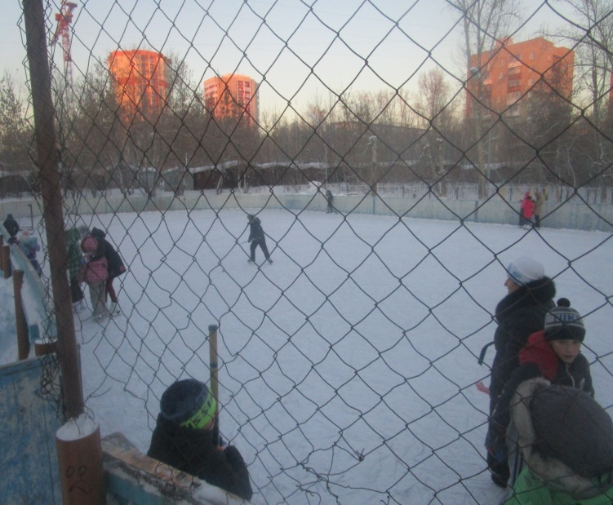
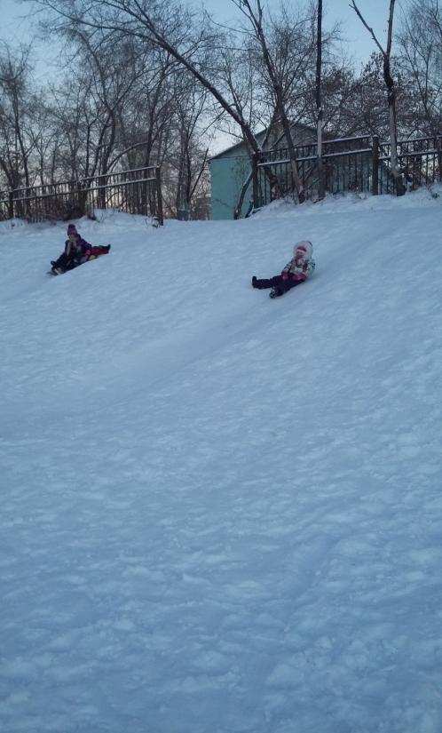

Slide 11
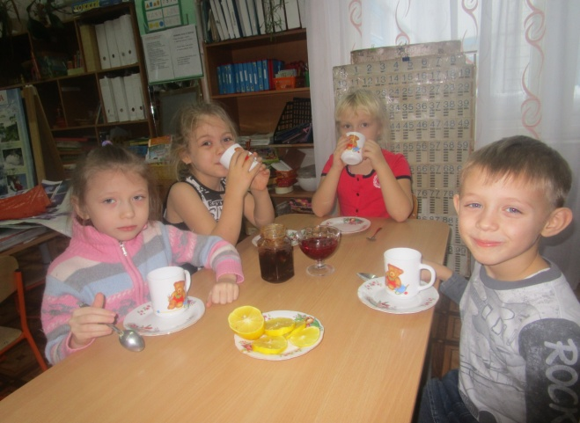
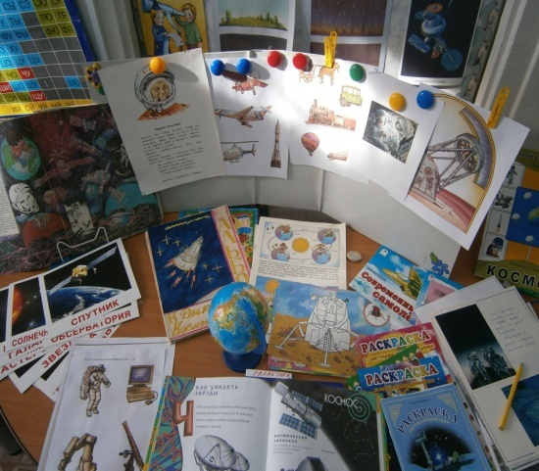

Slide 12
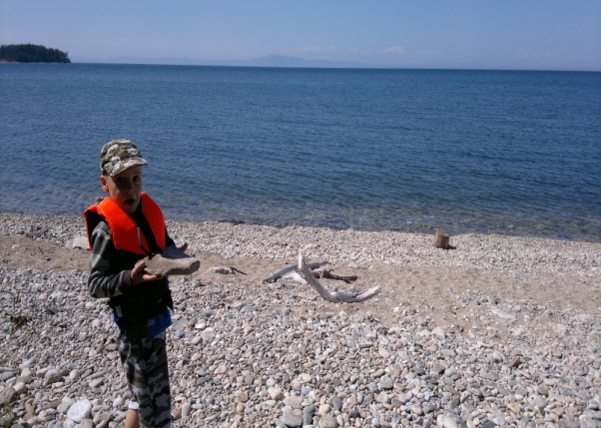
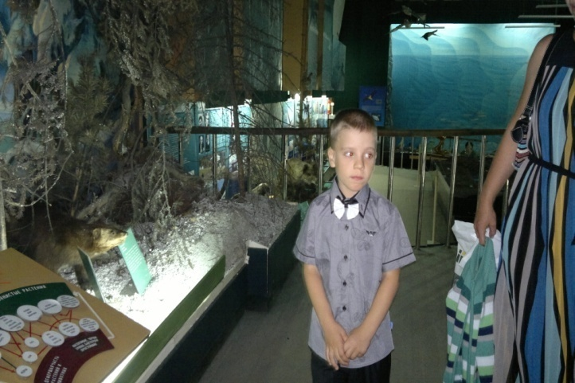
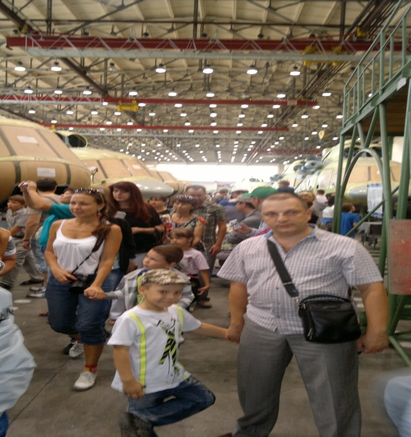
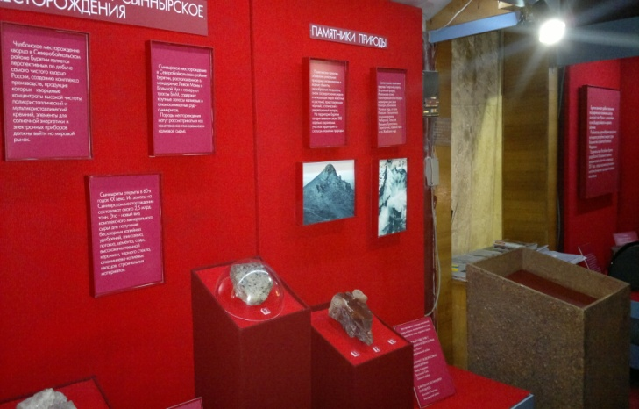

Slide 13
ХУДОЖЕСТВЕННО - ЭСТЕТИЧЕСКОЕ РАЗВИТИЕ

Slide 14
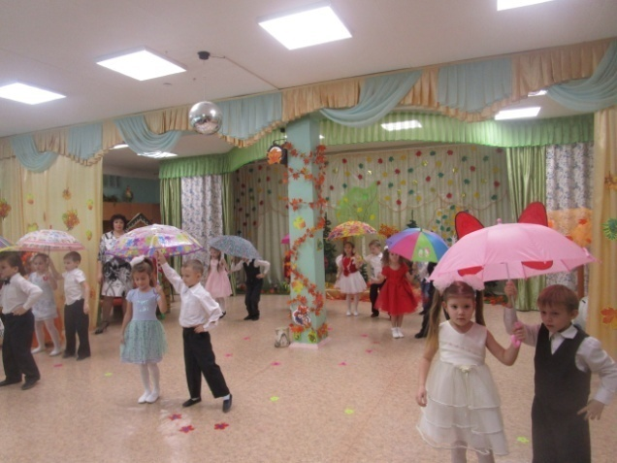
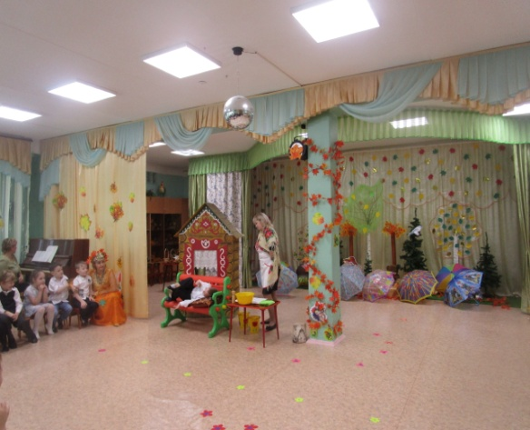
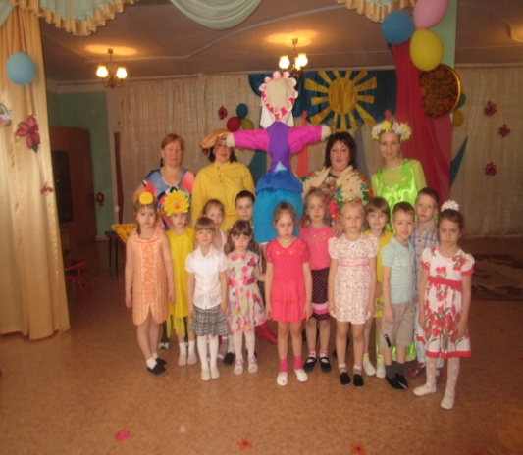
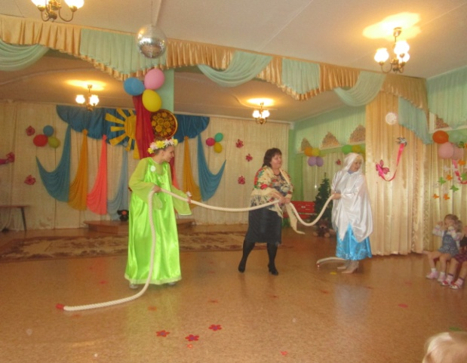
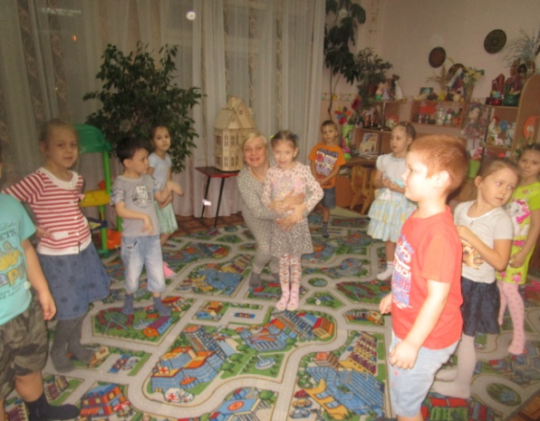
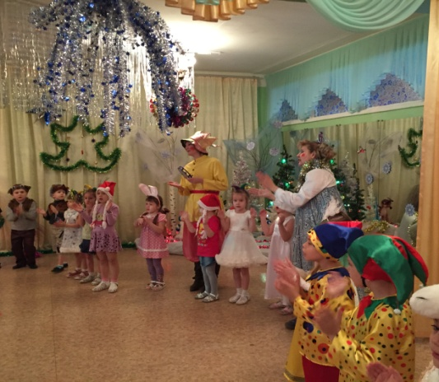

Slide 15
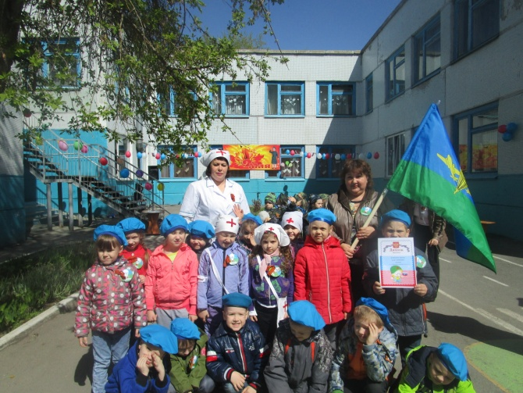
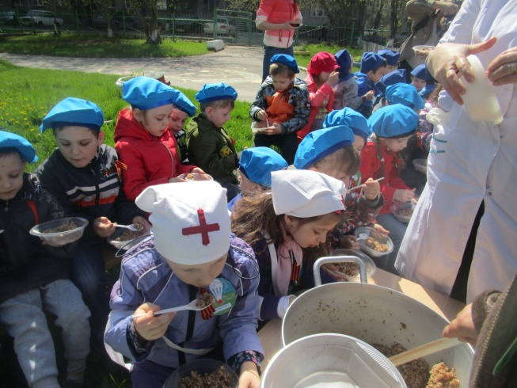
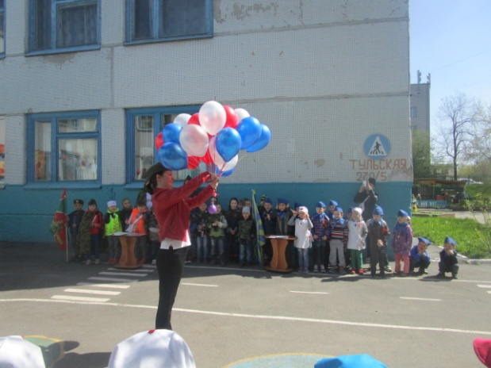

Slide 16
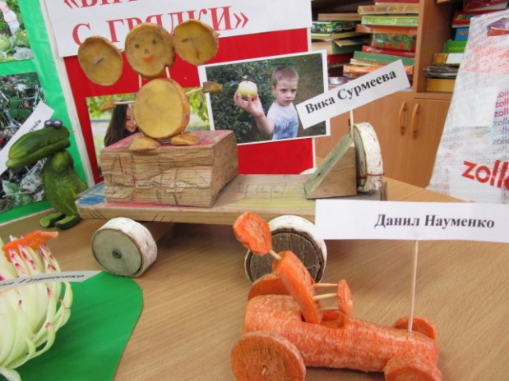
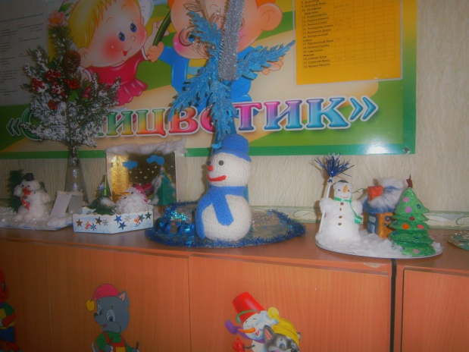
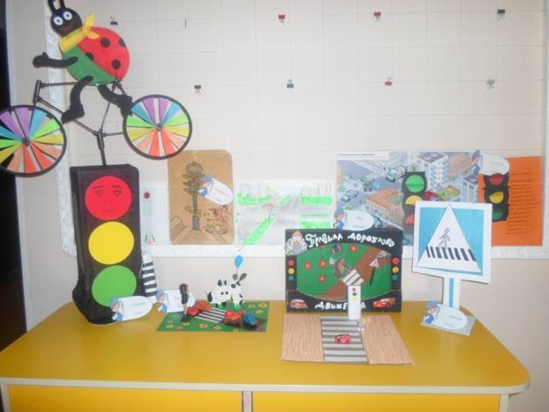
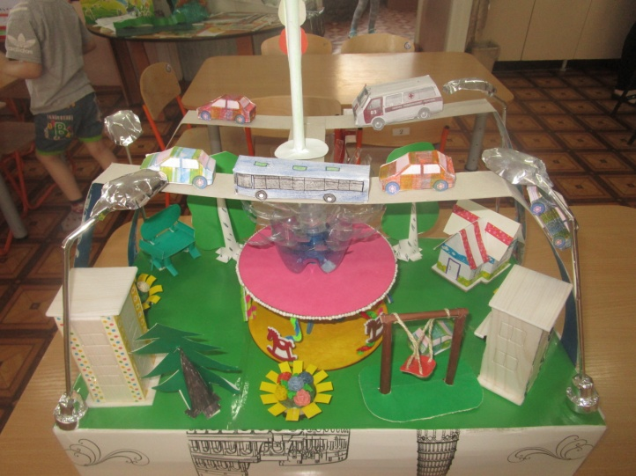
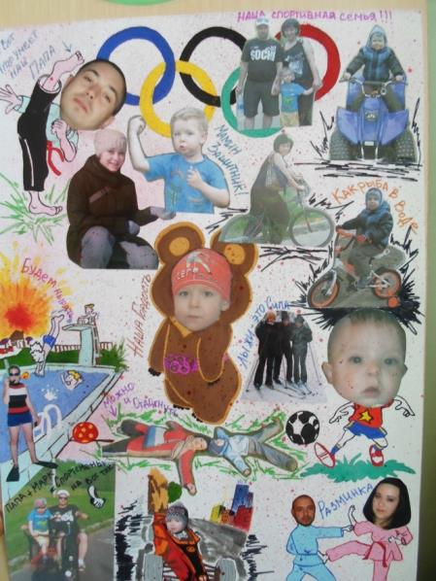

Slide 17
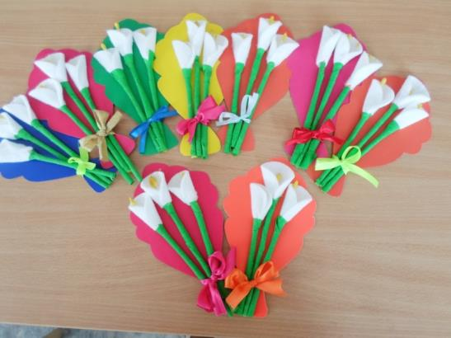
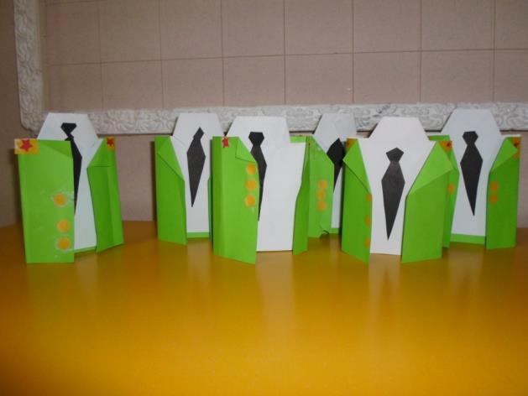
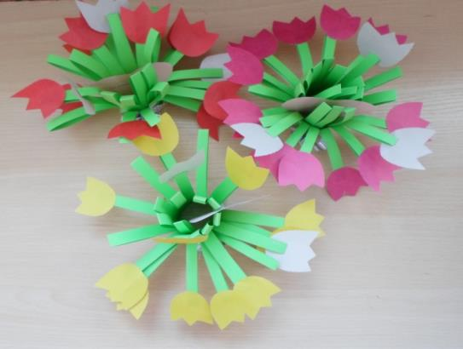
Поделки папам и мамам

Slide 18
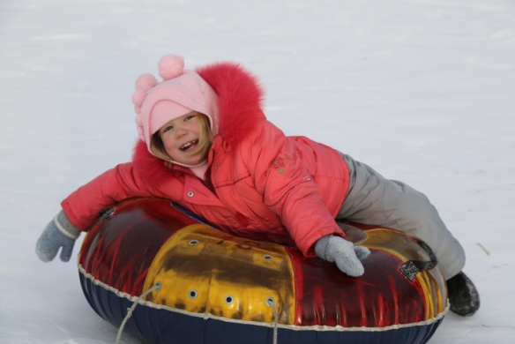
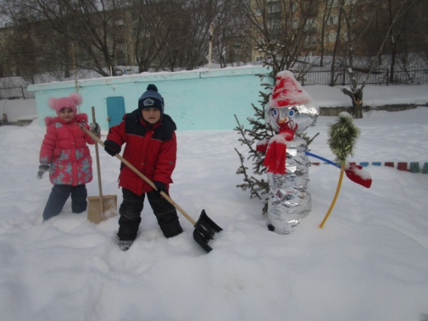
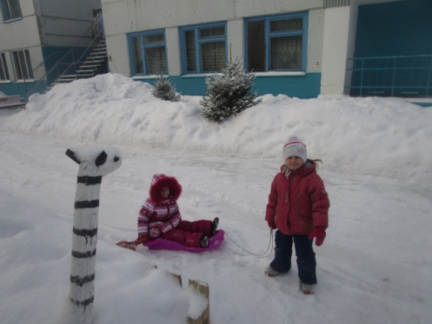
ФИЗИЧЕСКОЕ РАЗВИТИЕ
Спортивные развлечения: «В зимний холод всякий молод», «Туристический поход»

Slide 19
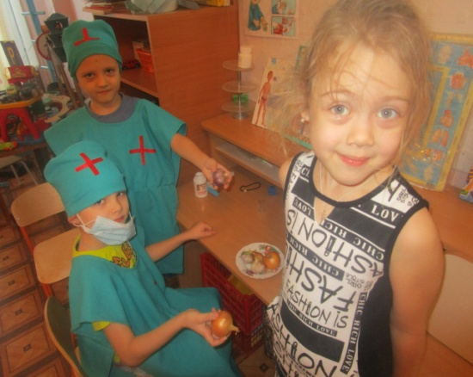
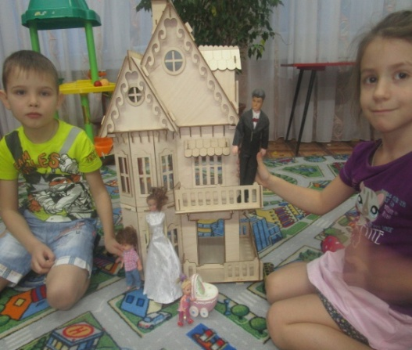
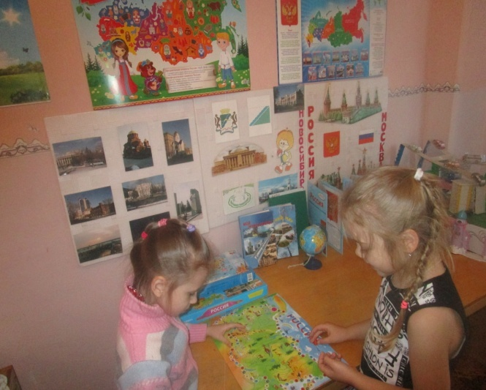
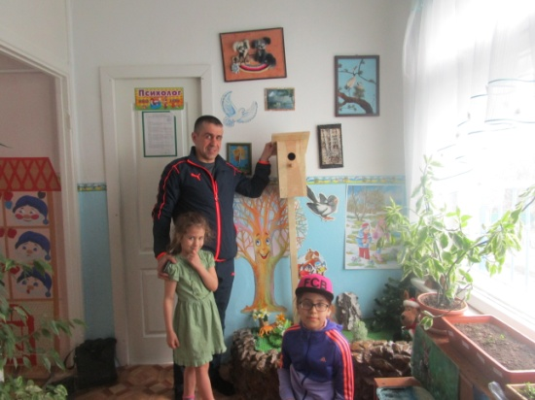
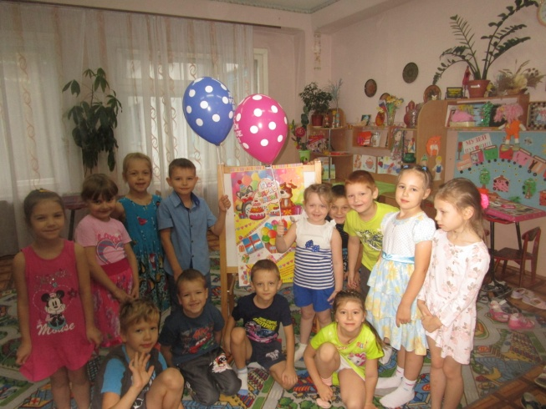
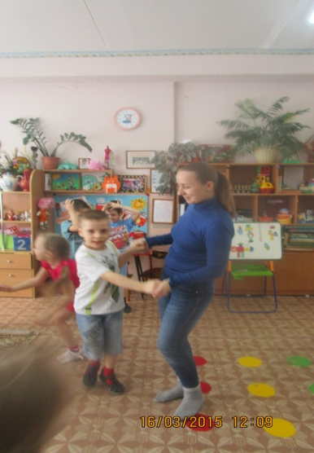
СОЦИАЛЬНО - ЛИЧНОСТНОЕ РАЗВИТИЕ

Slide 20
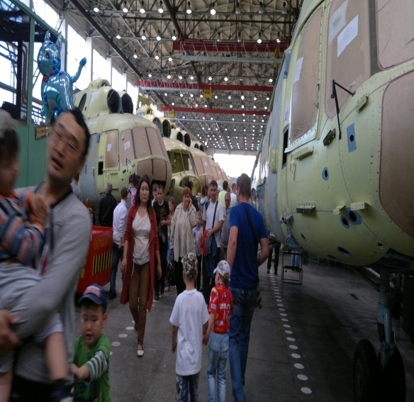
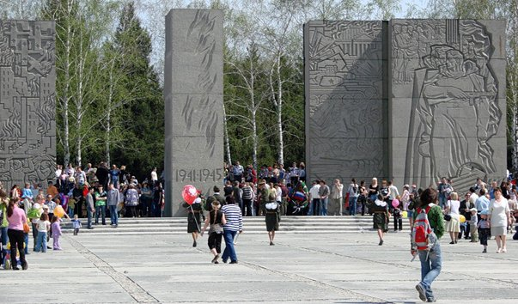
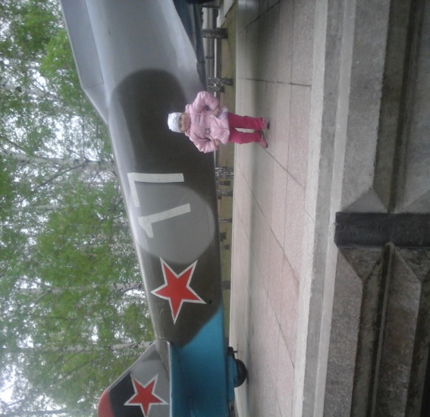

Slide 21
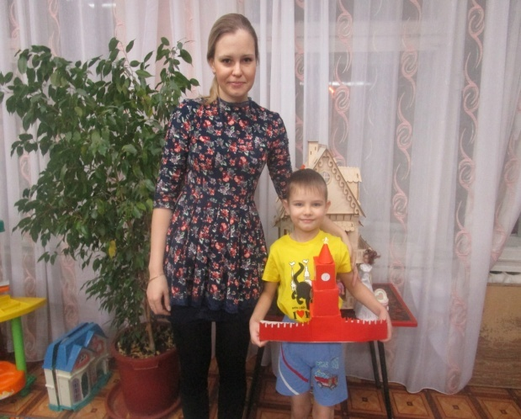
ВЗАИМОДЕЙСТВИЕ С РОДИТЕЛЯМИ

Slide 22
ПЕРСПЕКТИВА
Реализация смотра-конкурса уголка«Патриотическое воспитание»
Торжественное возложение цветов к памятникам воинам, погибшим в годы Великой Отечественной Войны.

Slide 23
Спасибо
за
внимание!

